Slide 1


Projet n°4
ANTICIPEZ LES BESOINS EN CONSOMMATION ÉLECTRIQUE DE BÂTIMENTS
ANANTHARAJAH Anojan

Slide 2
Sommaire
Contexte & Problématique
Préparation du jeu de données
Analyse exploratoire
Modélisation et Optimisation

Slide 3
Contexte & Problématique

Slide 4
Contexte & Problématique
La ville de Seattle, pour laquelle nous travaillons, a pour objectif de devenir une ville neutre en émissions de carbone d’ici 2050.
Pour cela, elle nous demande de prédire les émissions de CO2 et la consommation totale d’énergie de bâtiments pour lesquels elles n’ont pas encore été mesurées. Elle s’intéresse particulièrement aux bâtiments non destinés à l’habitation.
Des agents ont pu récupérer des relevés minutieux sur l’année 2015 et 2016. Nous allons utiliser ces données pour mettre en place un modèle de prédiction réutilisable par la ville.
Nous allons d’abord analyser et traiter le jeu de données afin d’avoir des données exploitables. Puis nous allons faire une courte analyse exploratoire pour comprendre le périmètre sur lequel nous sommes. Enfin, nous allons comparer plusieurs modèles de prédictions afin de récupérer le plus pertinent.

Slide 5
Préparation du jeu de données

Slide 6
Préparation du jeu de données
Présentation et Mise en place du jeu de données
Données sur 2015 : 3340 Lignes et 47 Colonnes *Shape : (3340, 47)*
Données sur 2016 : 3376 Lignes et 46 Colonnes *Shape : (3376, 46)*
Premier objectif : Harmonisation du Dataset en utilisant comme référence les données de 2016 (données les plus à jour)
Etapes :
Décomposition de la colonne « Location » de 2015 afin qu’elle soit comme celle de 2016
Modification du nom des colonnes présentes en 2016 pour être en phase avec les colonnes de 2015
Suppression des colonnes présentes en 2015 mais absentes en 2016
Suppression des colonnes en doublon et non essentielles
Concaténation des deux Datasets => Shape : (3432, 34)
Second objectif : Prédire les émissions de CO2 et la consommation totale d’énergie de bâtiments non destinés à l’habitation
Etapes :
Récupération des zones non destinées à l’habitation => Shape passant de (3432 , 34) à (1666 , 34)
Suppression des lignes nulles sur les variables Target qui sont : SiteEnergyUse(kBtu) & GHGEmissionsIntensity(kgCO2e/ft2)

Slide 7
Analyse exploratoire

Slide 8
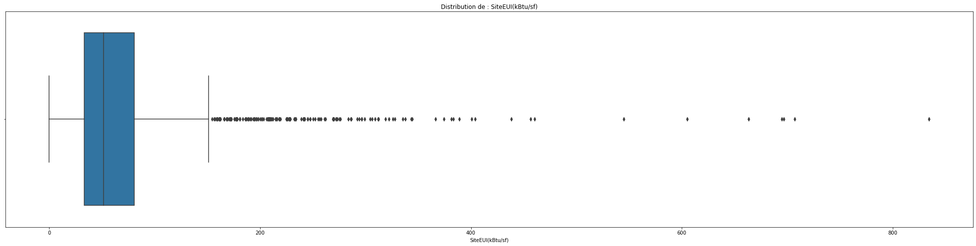
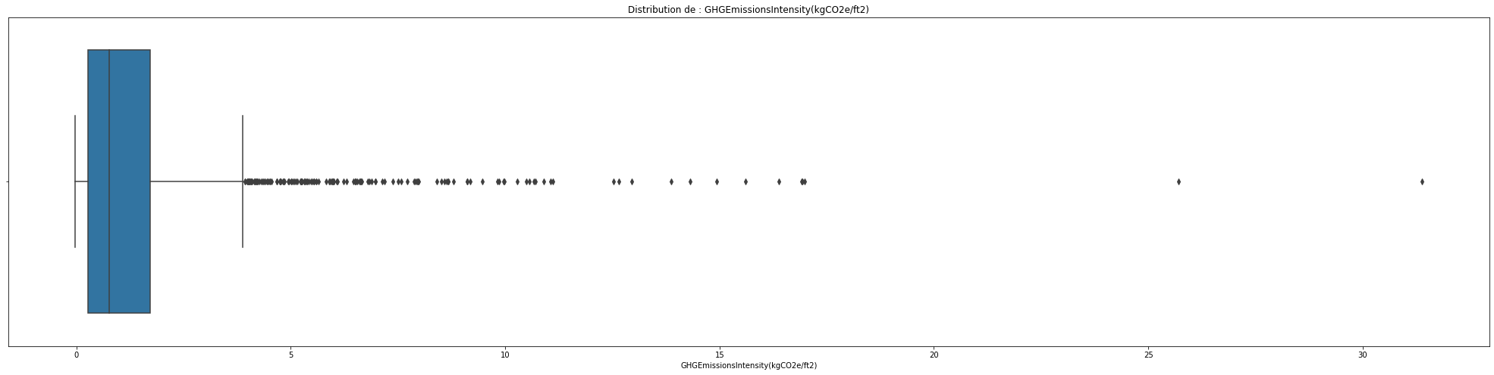
Analyse exploratoire
Mise en place et vérification du Dataset avant Analyse
Etapes :
Séparation du Dataset en deux : Quantitatives : Shape (1666, 24) & Qualitatives : Shape (1666, 10)
Contrôle validé sur les valeurs aberrantes des Features suivants : GFA Total,GHG, Site Energy Use, Energy Star Score
Contrôle validé sur la largeur des propriétés (Largest < Second largest < Third largest)

Slide 9
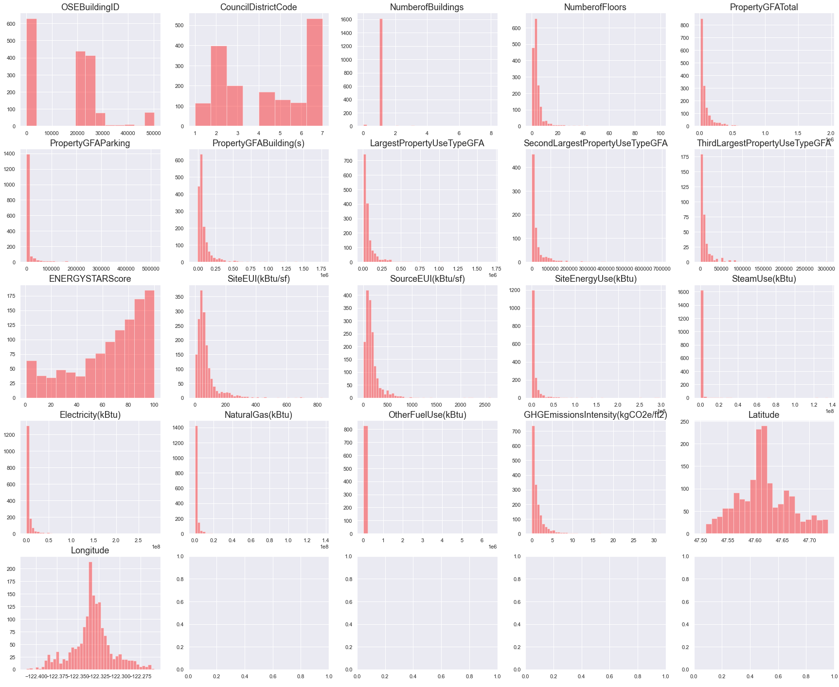
Analyse exploratoire
Analyse Quantitative

Slide 10
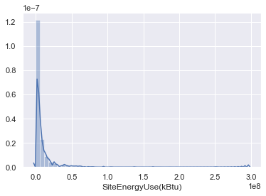
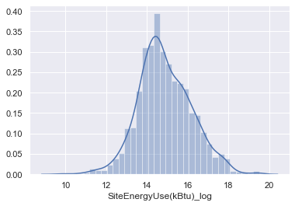
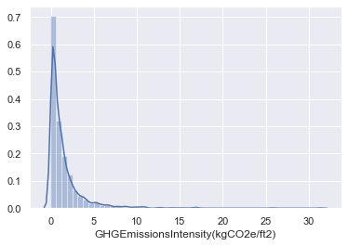
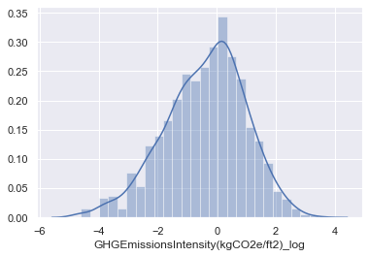
Analyse exploratoire
Analyse Quantitative
Transformation de la distribution des variables Targets grâce au passage au Log

Slide 11
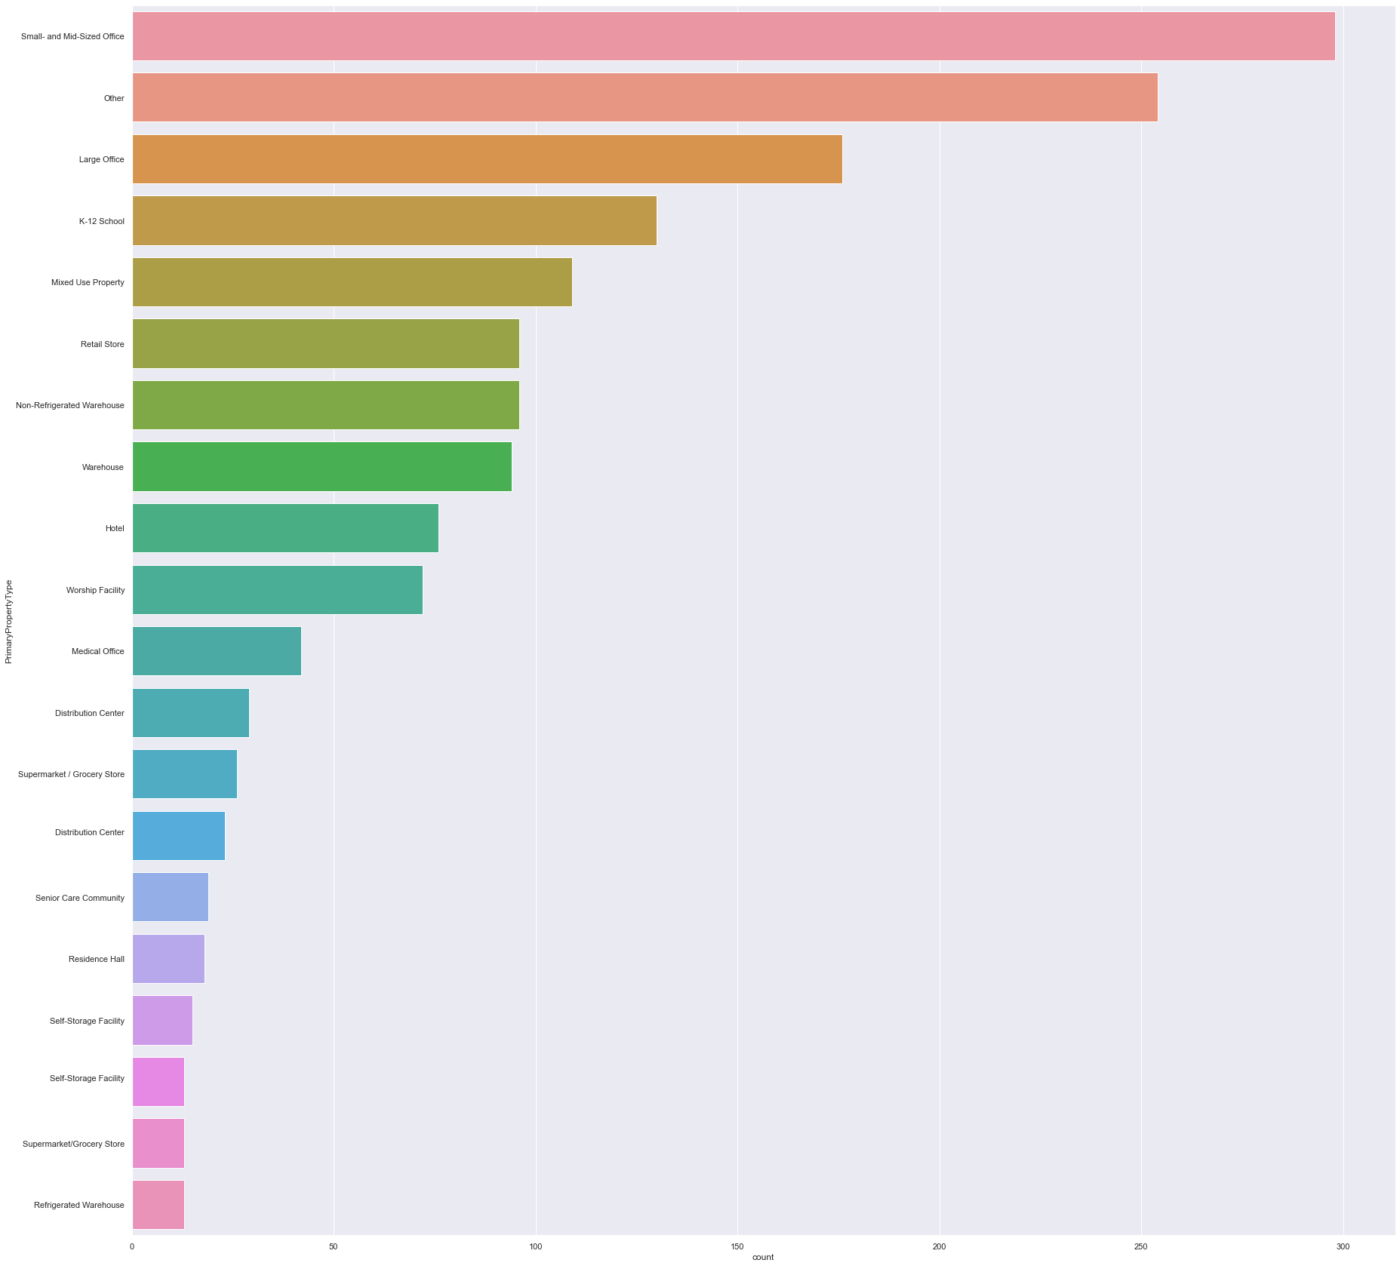
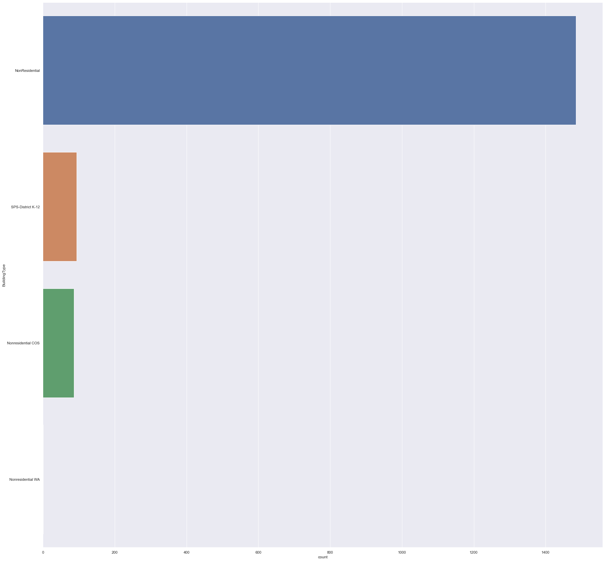
Analyse exploratoire
Analyse Qualitative

Slide 12
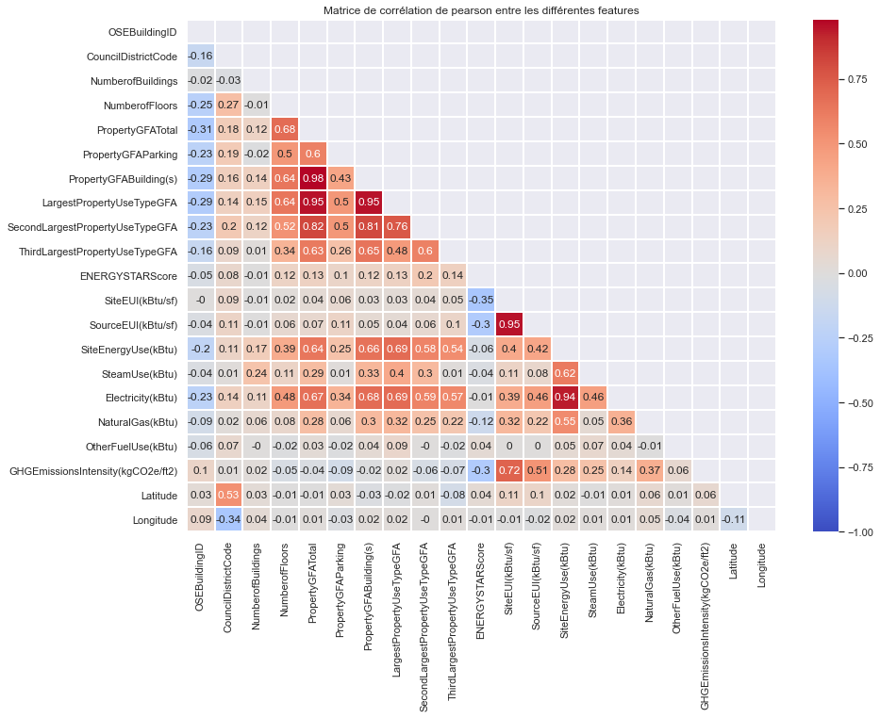
Analyse exploratoire
Analyse Quantitative Bivariées
Corrélation de la consommation avec :
Property GFA Total
Property GFA Building
Largest Property Use
Corrélation de l’émission :
Site EUI

Slide 13
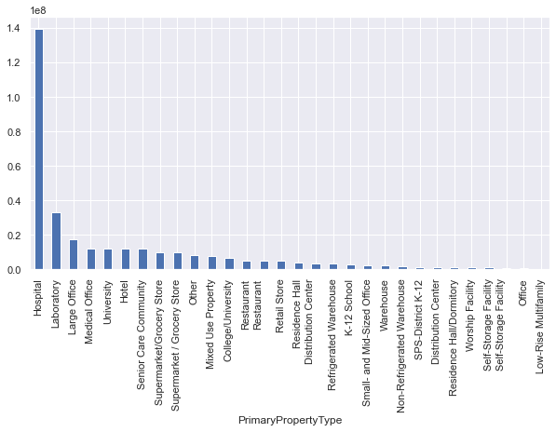
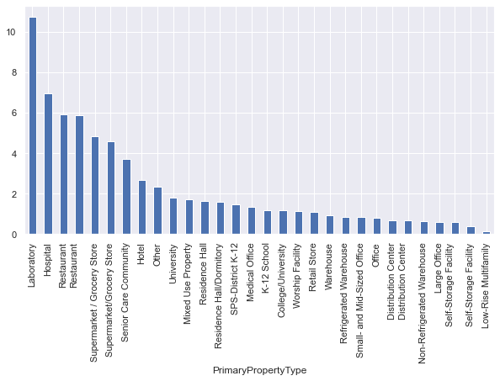
Analyse exploratoire
Analyse Quantitative Bivariées
Consommations d’énergie
Emissions d’énergie

Slide 14
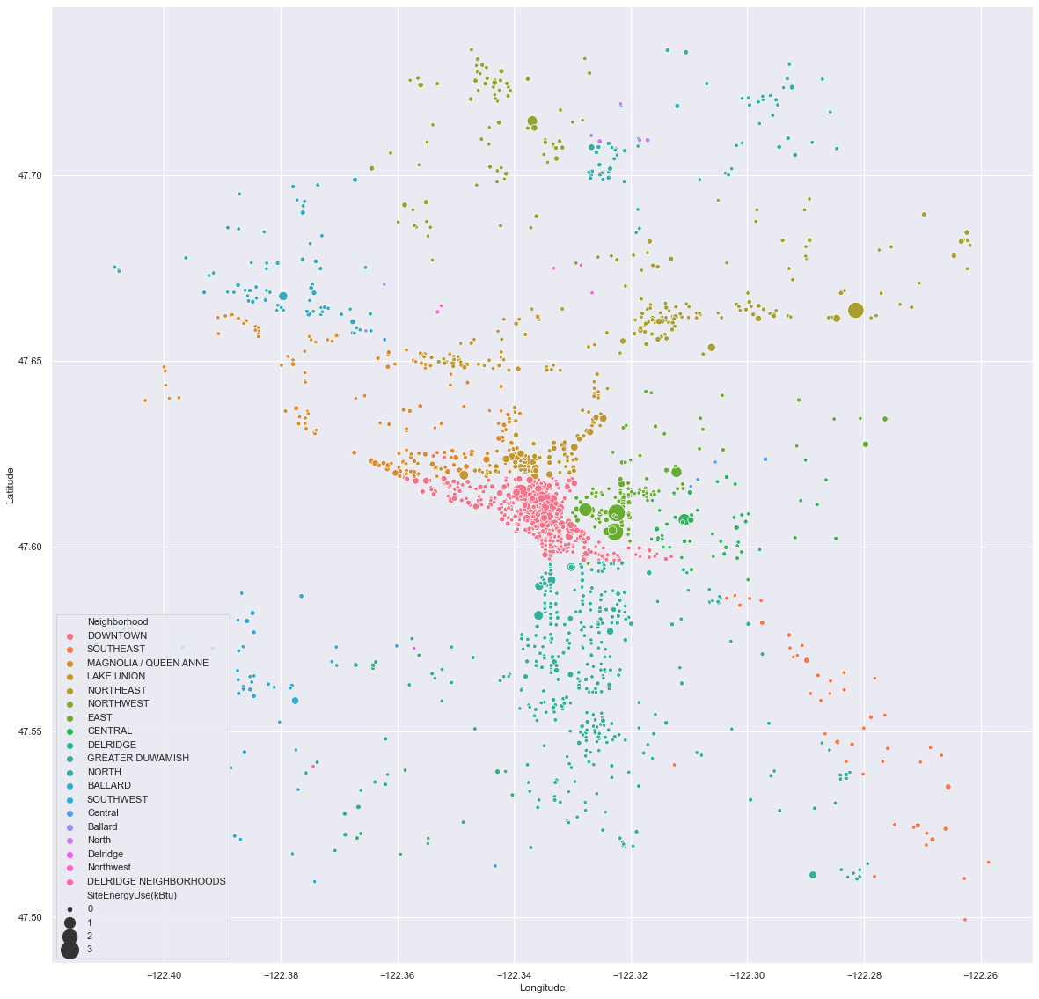
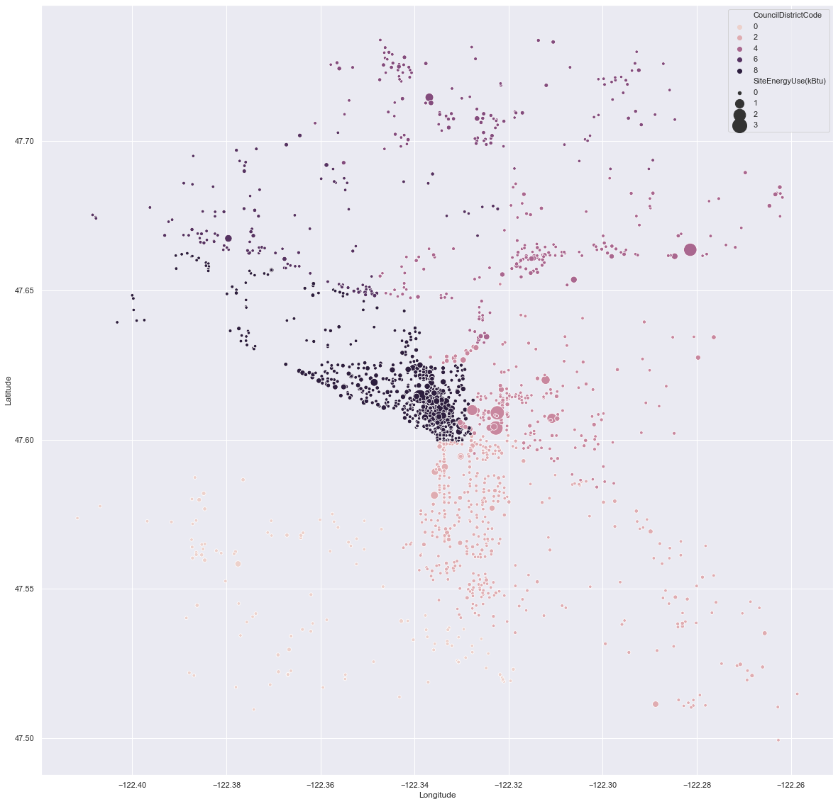
Analyse exploratoire
Analyse Quantitative Bivariées
Consommations d’énergie par Neighborhood & District

Slide 15
Modélisation & Optimisation

Slide 16
Modélisation & Optimisation
Préparation du jeu de données pour les modèles
Etapes :
Suppression des colonnes quantitatives de mesure pouvant entraîner un Data Leakage
Suppression des colonnes non utiles
Stockage des deux variables Target : 'SiteEnergyUse(kBtu)_log’ & 'GHGEmissionsIntensity(kgCO2e/ft2)_log’
Pour les variables catégoriques : remplissage des NaN par « Non renseigné »
Pour les variables numériques : mise en place d’un KNN Imputer à 5 voisins
Standardisation des variables numériques
Encodage des variables catégoriques de 3 manières différentes : One Hot Encoder / Label Encoder / Hashing Encoder

Slide 17
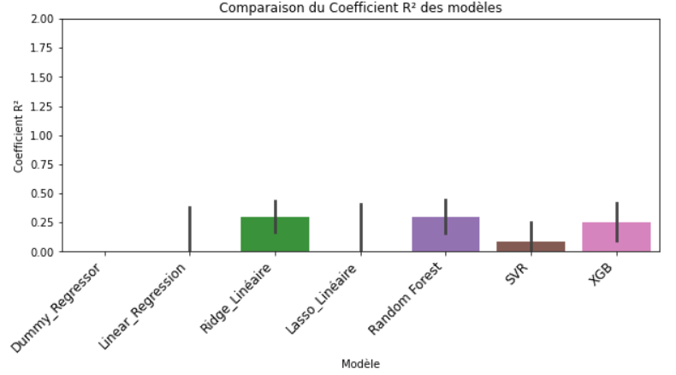
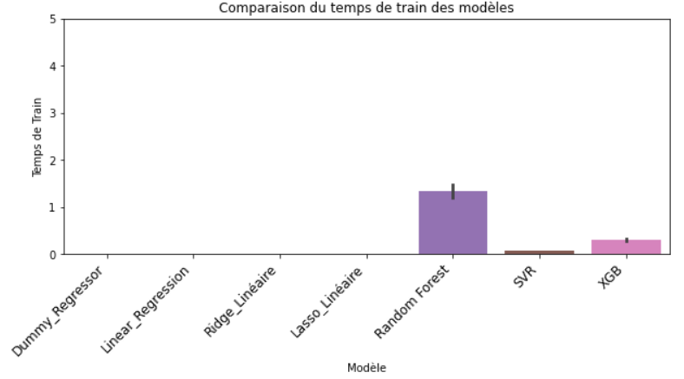
Modélisation & Optimisation
Mise en place des modèles sans optimisation
Etapes :
Utilisation d’un split de 25% sur nos données Test (X_test, y_test)
Utilisation des modèles suivants : Dummy Regressor Régression Linéaire / Ridge Linéaire / Lasso Linéaire / Random Forest / SVR / XGB
Utilisation d’une boucle pour comparer les modèles sur les 3 encodages
L’encodage choisi sera le Hashing Encoder
Les modèles choisis seront le XGB et le SVR

Slide 18
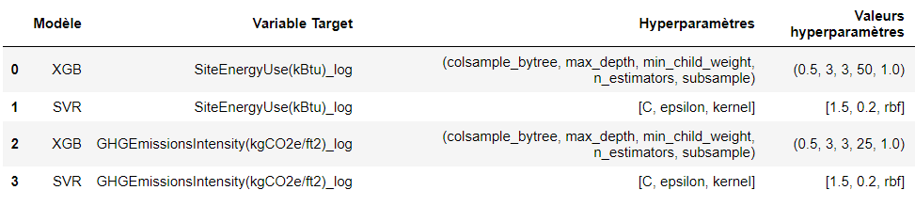
Modélisation & Optimisation
Mise en place des modèles avec optimisation grâce au GridSearchCV
Paramètres du Grid
XGB | SVR
'n_estimators' : np.arange (25,100,5) 'min_child_weight': [3] 'subsample': [0.5,1.0] 'colsample_bytree': [0.5] 'max_depth': [3] Cv = 5 | 'kernel': ('linear','rbf’) 'C':np.arange(1.5,5,1.0) 'epsilon':np.arange(0.2,1.0,0.2) Cv = 5
Paramètres optimaux obtenus

Slide 19
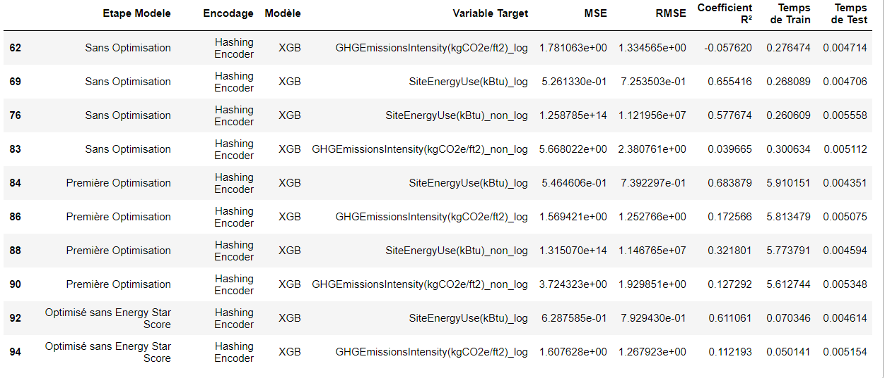
Modélisation & Optimisation
Présentation des résultats - XGB

Slide 20

Modélisation & Optimisation
Présentation des résultats - SVR
XGB

Slide 21
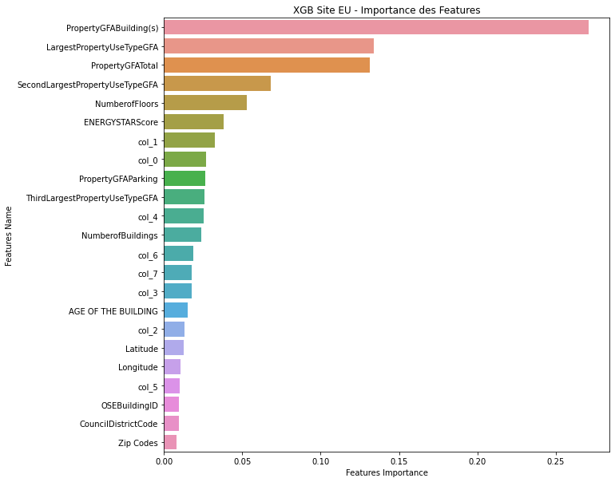
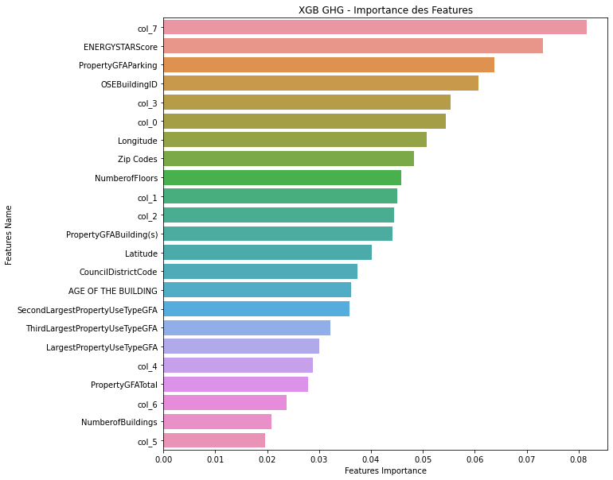
Modélisation & Optimisation
Features Importances sur le modèle XGB

Slide 22
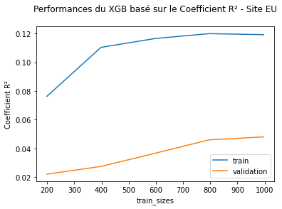
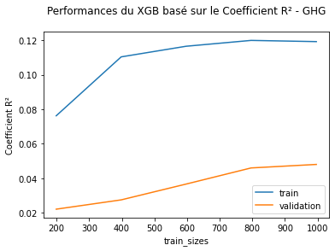
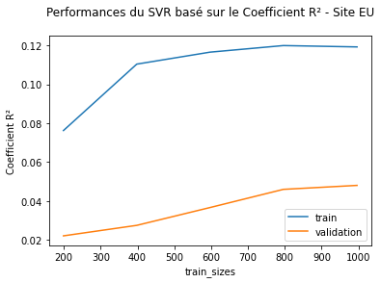

Modélisation & Optimisation
Courbes d’apprentissage
XGB : Site Energy Use & GHG Emissions
Exemple de courbes d'apprentissage montrant un ensemble de données de validation qui est plus facile à prédire que l'ensemble de données d’entraînement.
SVR : Site Energy Use & GHG Emissions

Slide 23
Conclusion

Slide 24
Conclusion
Critiques & Synthèse
L’optimisation des paramètres nous a permis d’avoir un score et un RMSE plus intéressants
Néanmoins, comme le montre les courbes d’apprentissages, nous pouvons toujours améliorer ces résultats en ayant plus de données
Deux raisons sont envisageables pour le faible score du GHG émissions. La première est le fait que les modèles utilisés ne soient pas les plus adaptés et la seconde peut être dû à l’impact des différents Features
L’Energy Star Score a un impact minime sur le XGB mais plutôt important sur le SVR
Le Random Forest est un modèle également envisageable mais son temps de Train est 3 fois plus long

Slide 25
Merci de votre attention !

